Slide 1

Concurso de Fotografía de GWP
2017

Slide 2
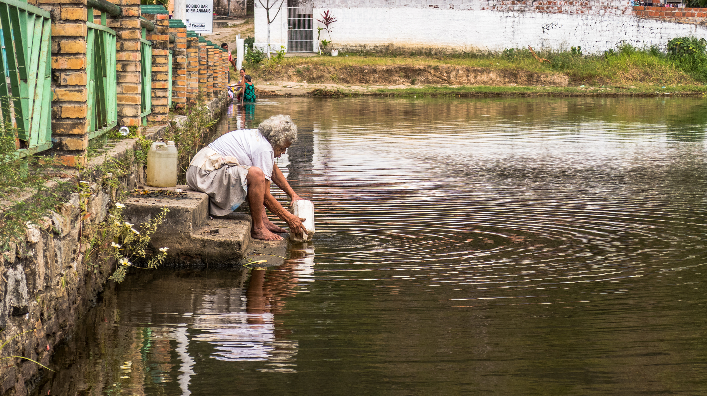
N°1
Pedro Jorge do Nascimento
A busca diária do que é essencial
BRASIL- Fortaleza/Ceará
VOTOS: 430

Slide 3
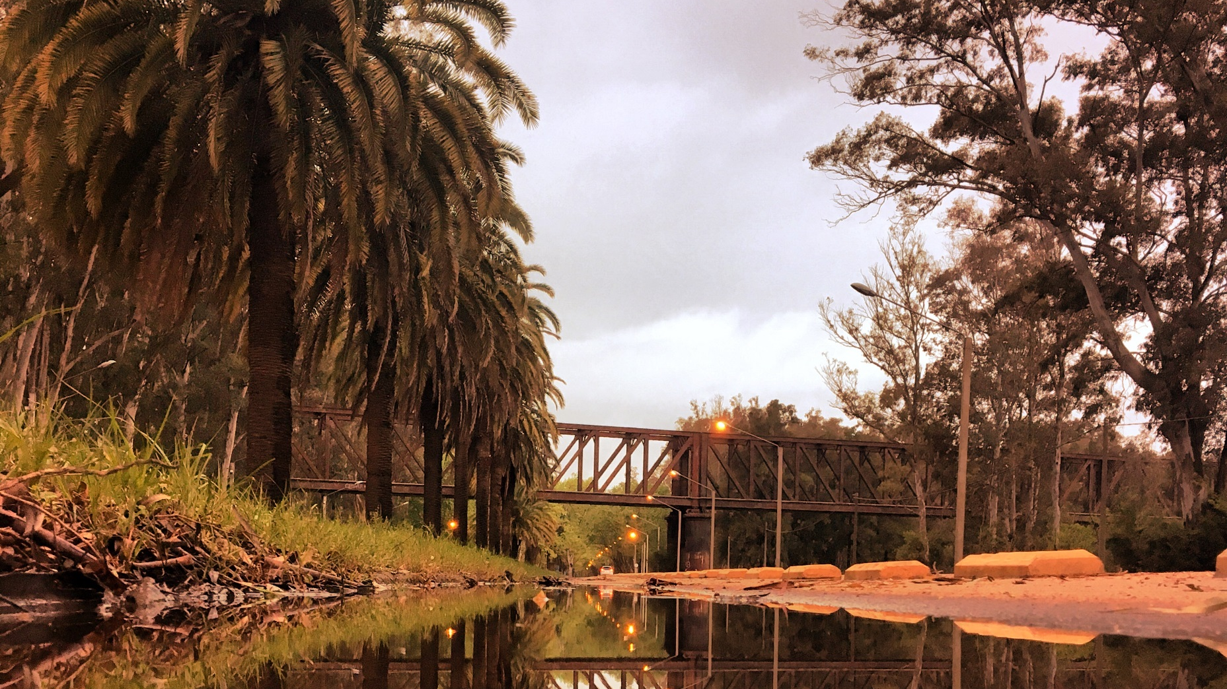
N° 2
Matteo Moreira
Espejo
URUGUAY-Durazno
VOTOS: 288

Slide 4
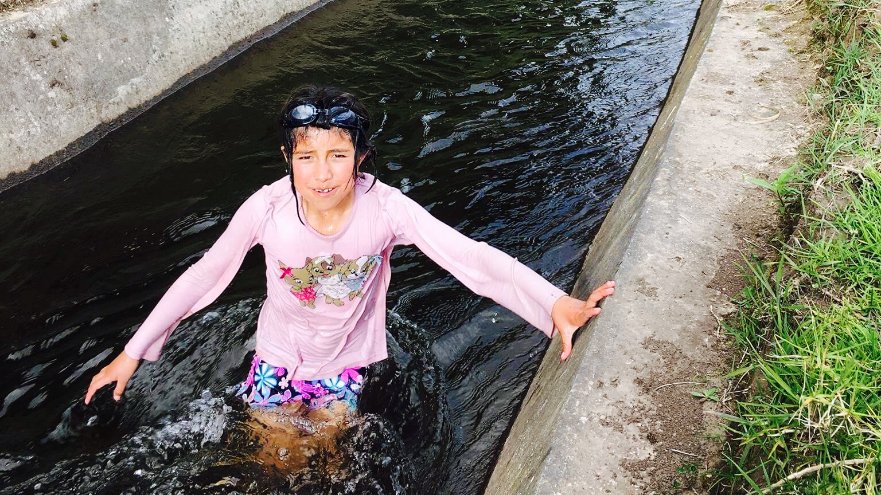
N° 3
Juan Carlos Acuña
El valor de la espiritualidad
ECUADOR
VOTOS: 184

Slide 5
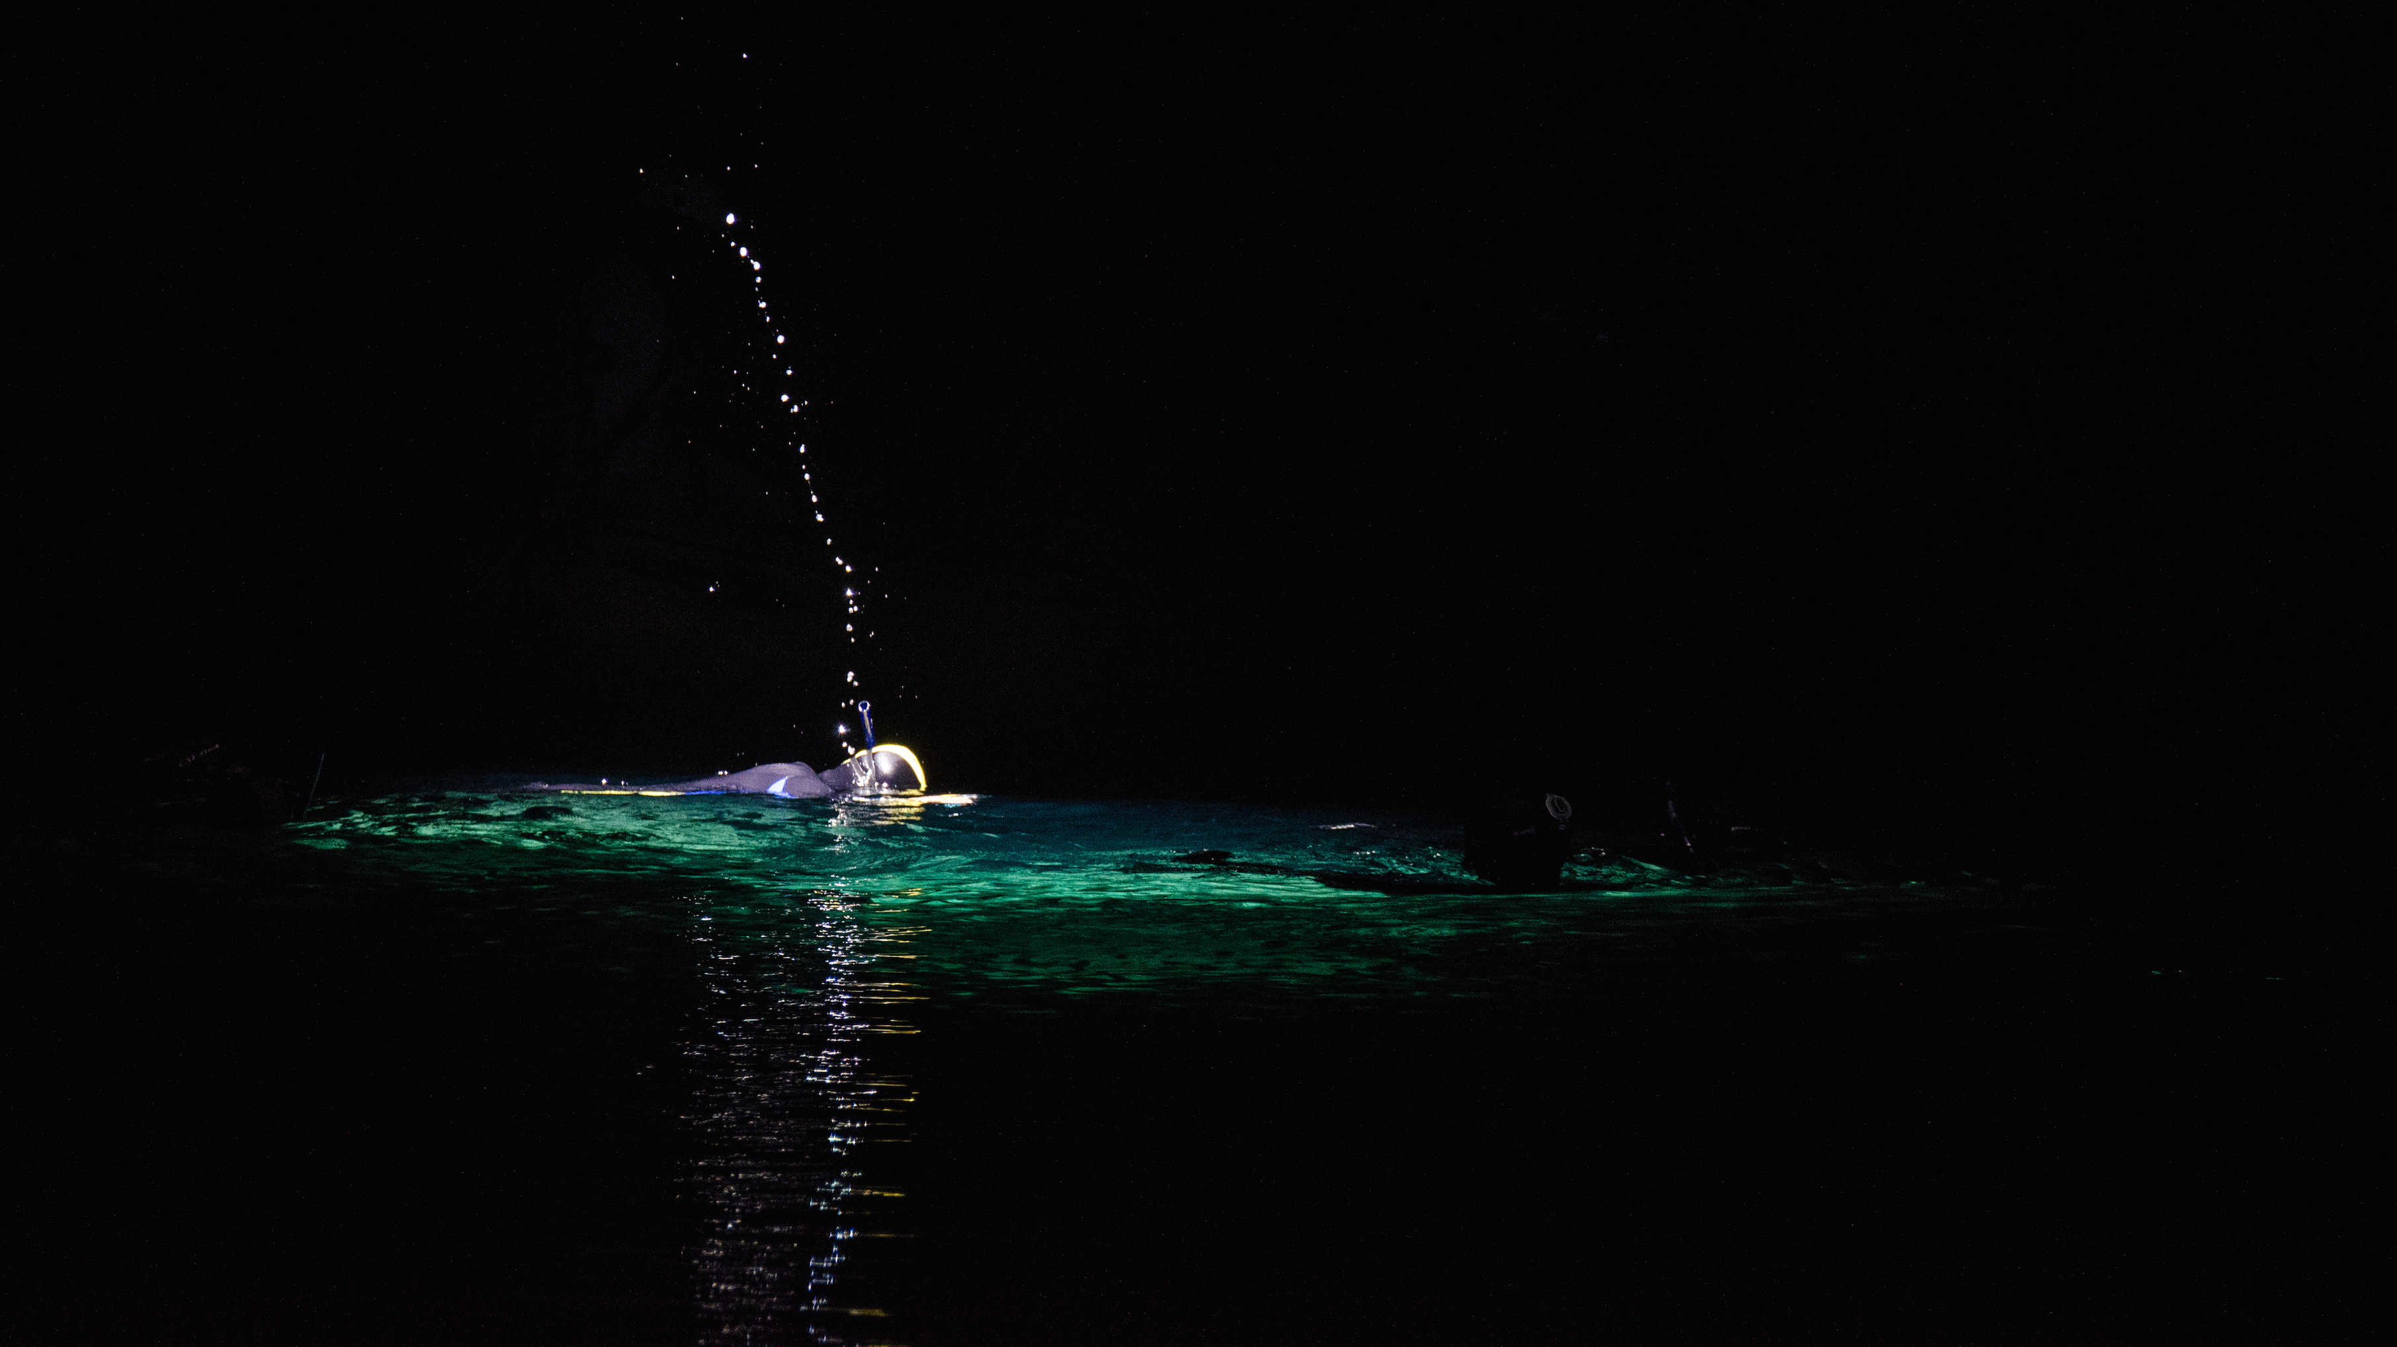
N° 4
Miti Sameshima
Inmersión sensorial
BRASIL-São Paulo
VOTOS: 161

Slide 6
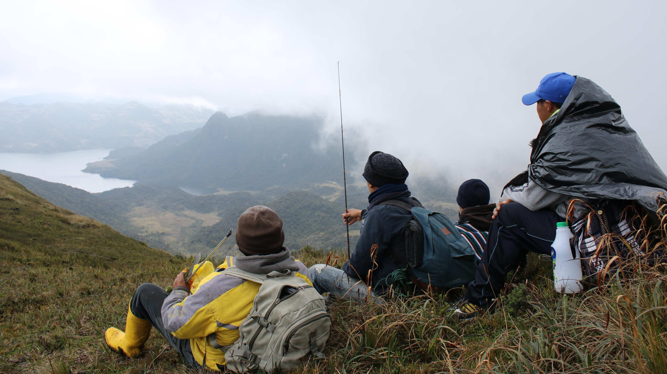
N° 5
Sergio Pilataxi
Páramo Reguladores del ciclo Hidrológico
ECUADOR
VOTOS: 116

Slide 7
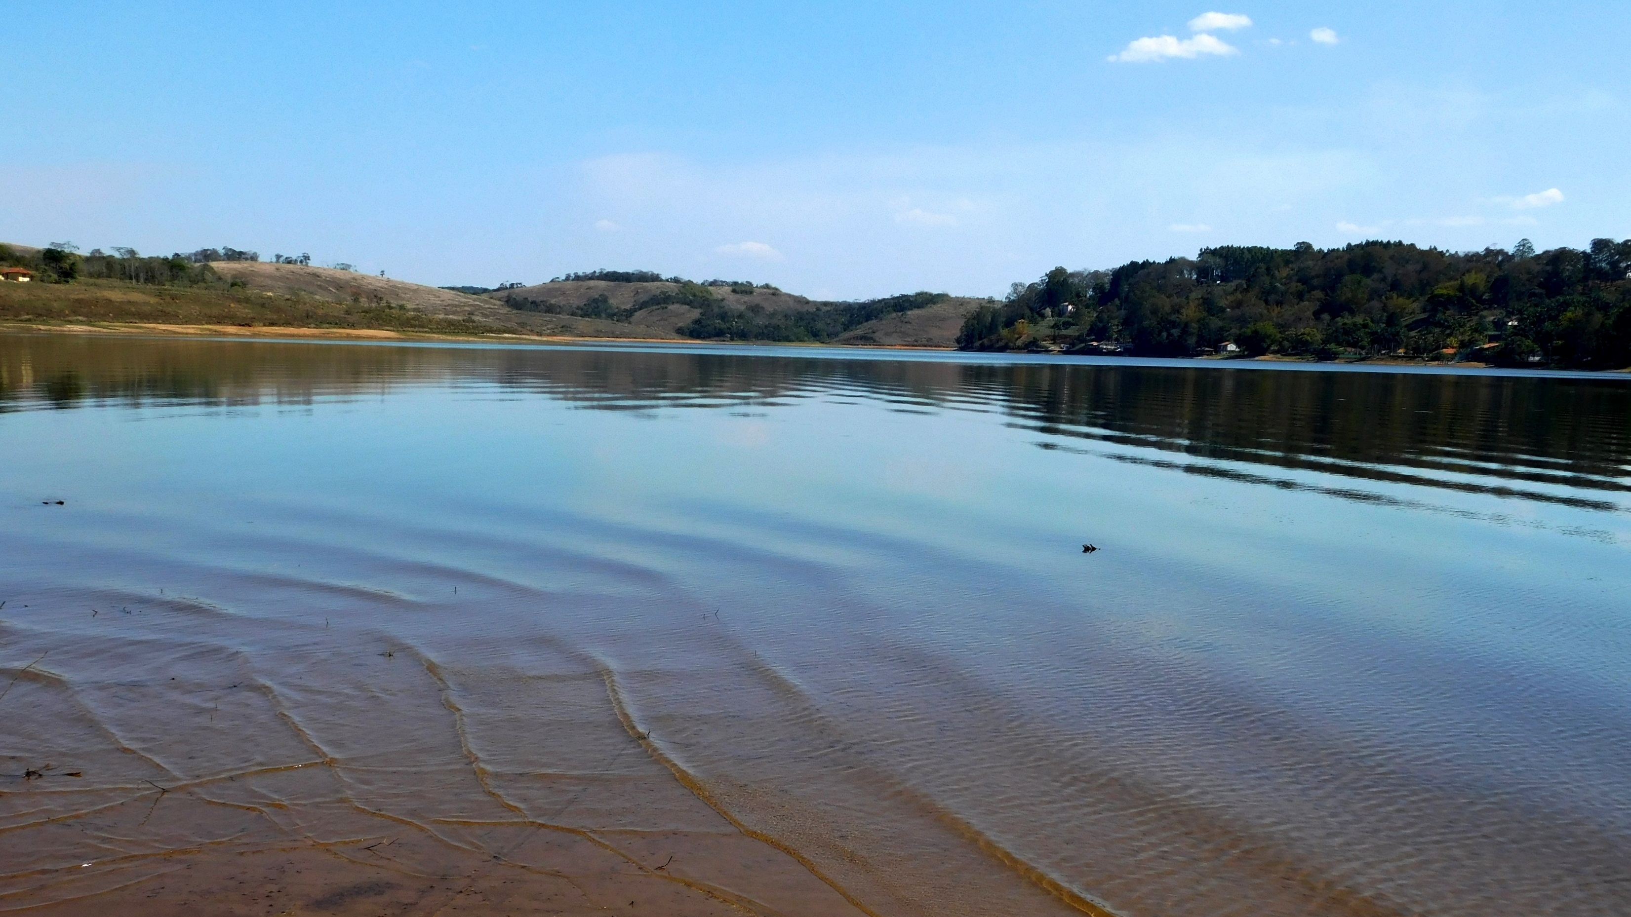
N° 6
Valéria Galvão
Liquido divino!
BRASIL-Juiz de Fora
VOTOS: 95

Slide 8
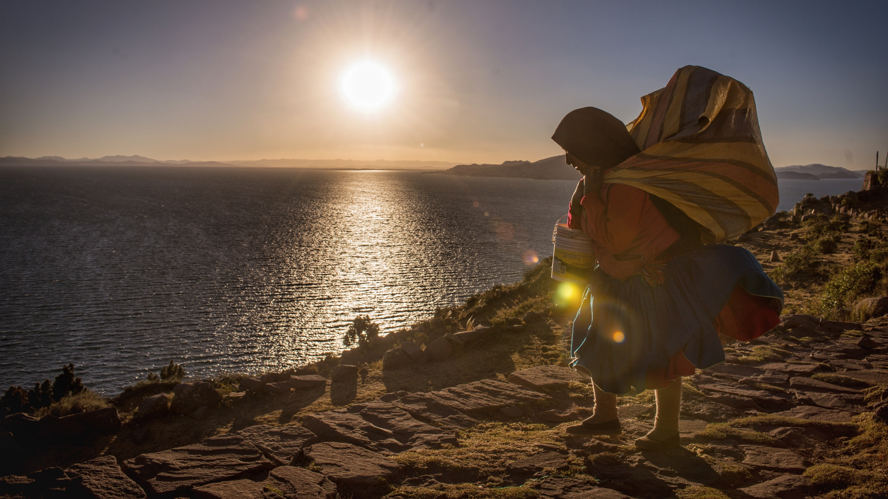
N° 7
Uriel Montufar
Somos agua, tierra y sol
PERÚ-Puno
VOTOS: 88

Slide 9
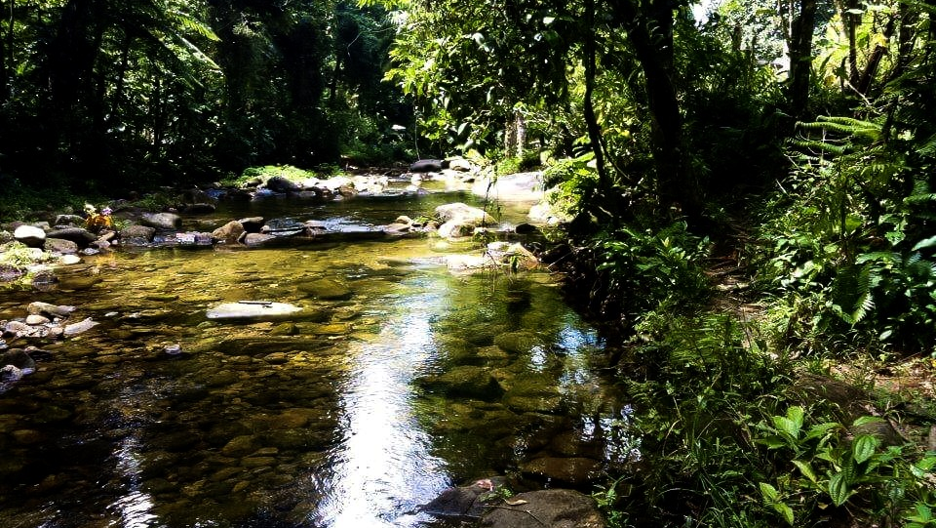
N° 8
Cleide Fortunato da Silva
Laguna
BRASIL-São Paulo
VOTOS: 56

Slide 10
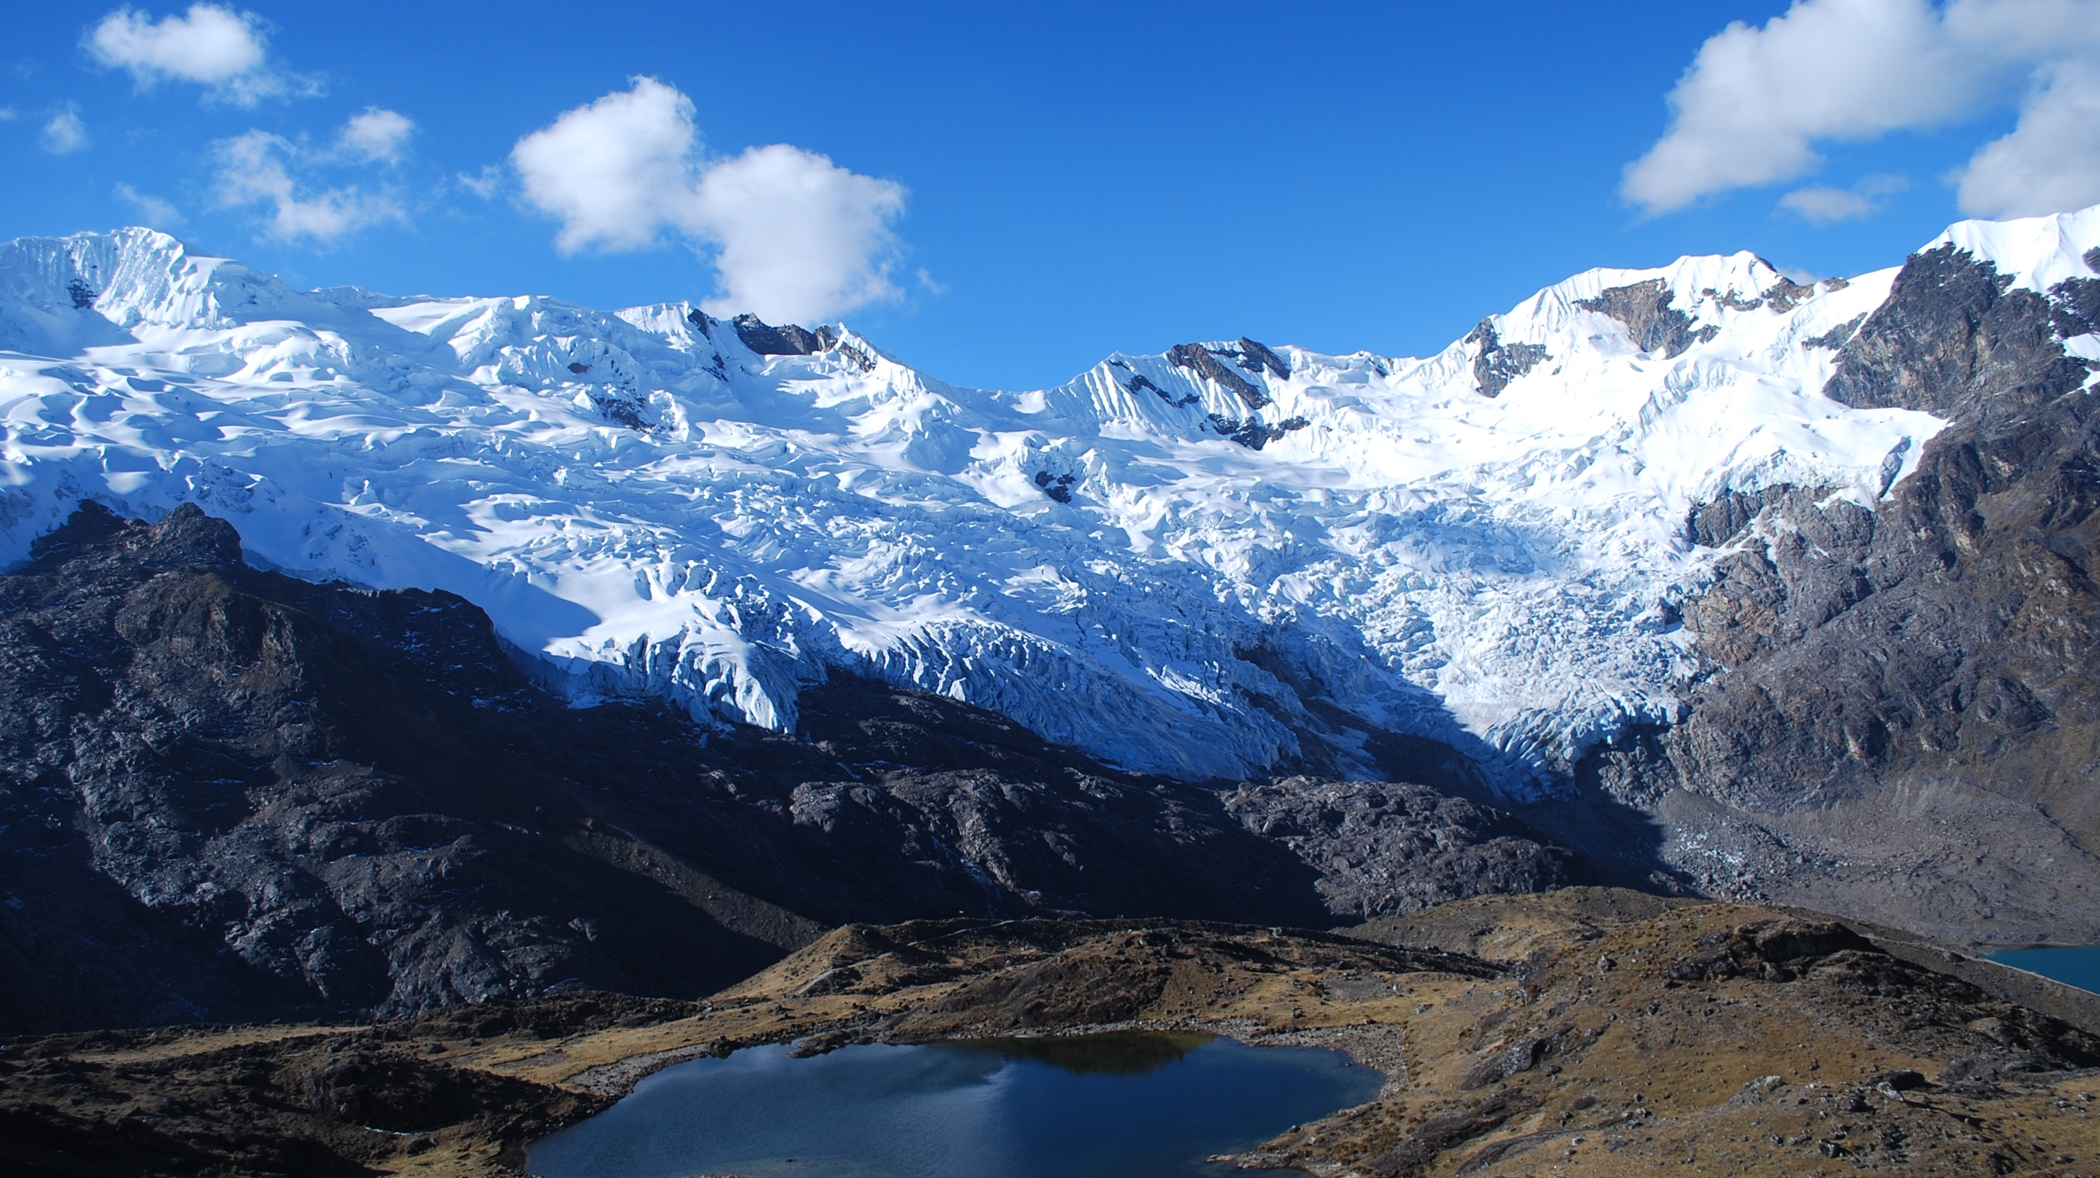
N° 9
César García Tupac Yupanqui
Glaciares, Nevados y Lagunas fuentes de agua y de vida
PERÚ-Lima
VOTOS: 47

Slide 11
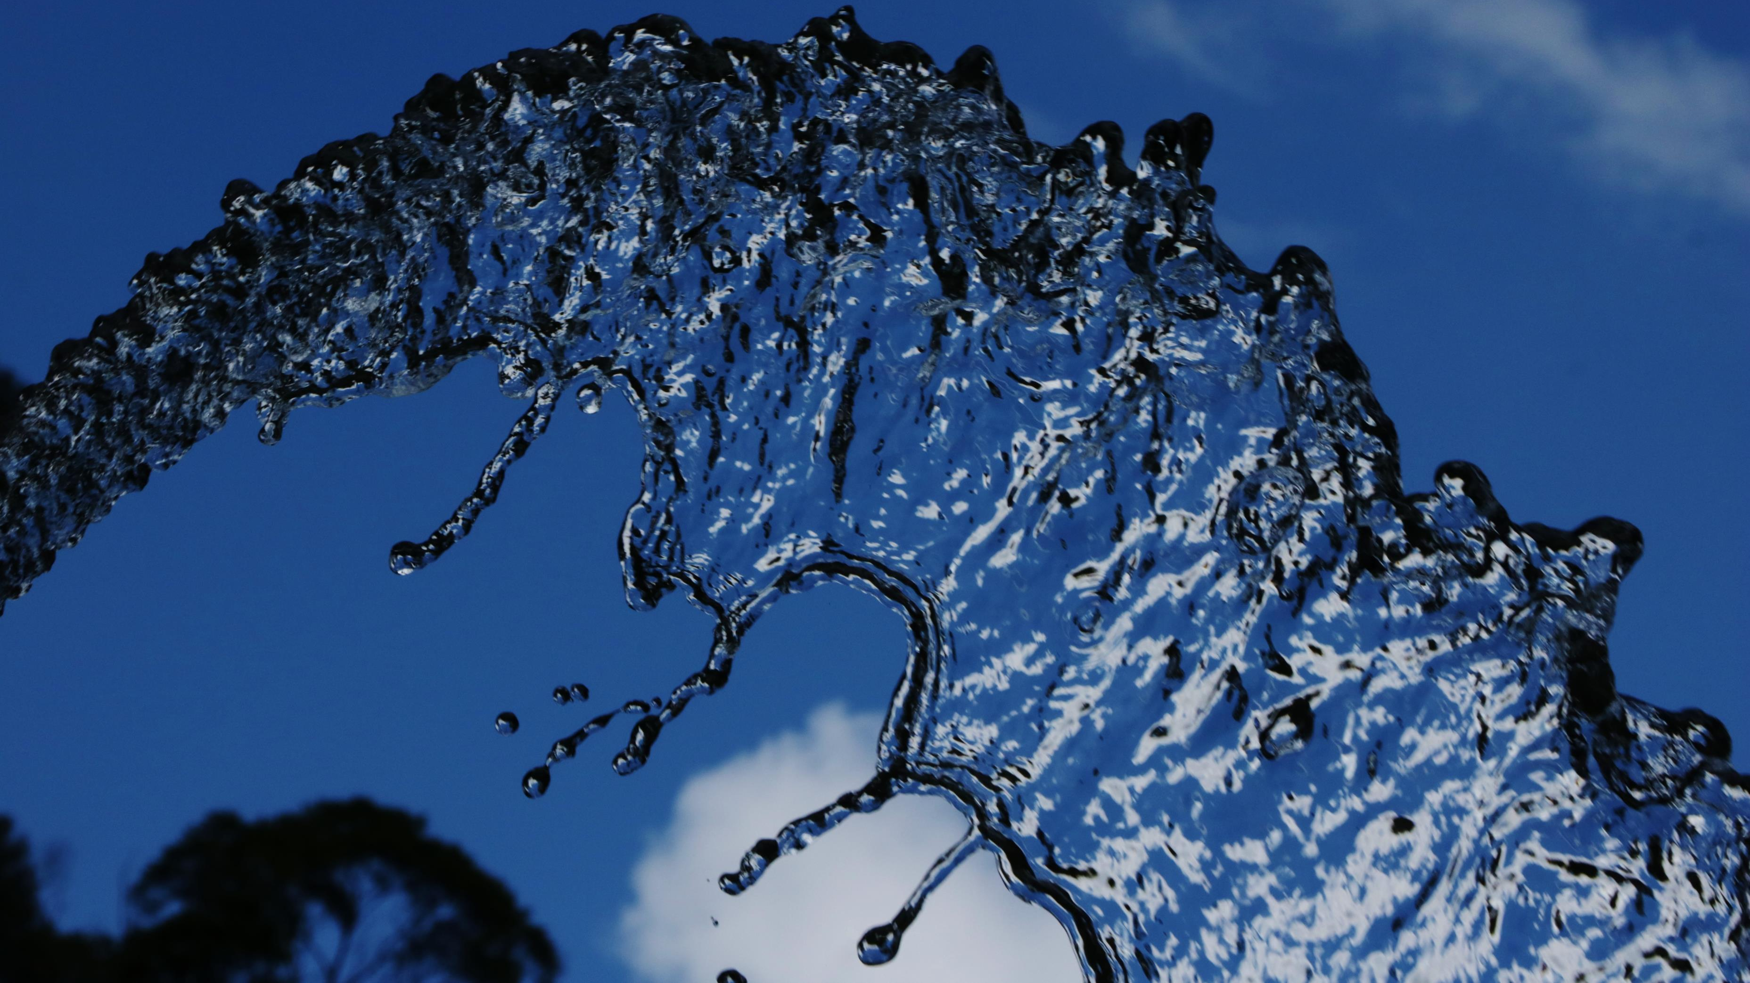
N° 10
Emiliano Fonseca
Agua para todos
BRASIL-Rio de Janeiro
VOTOS: 46

Slide 12
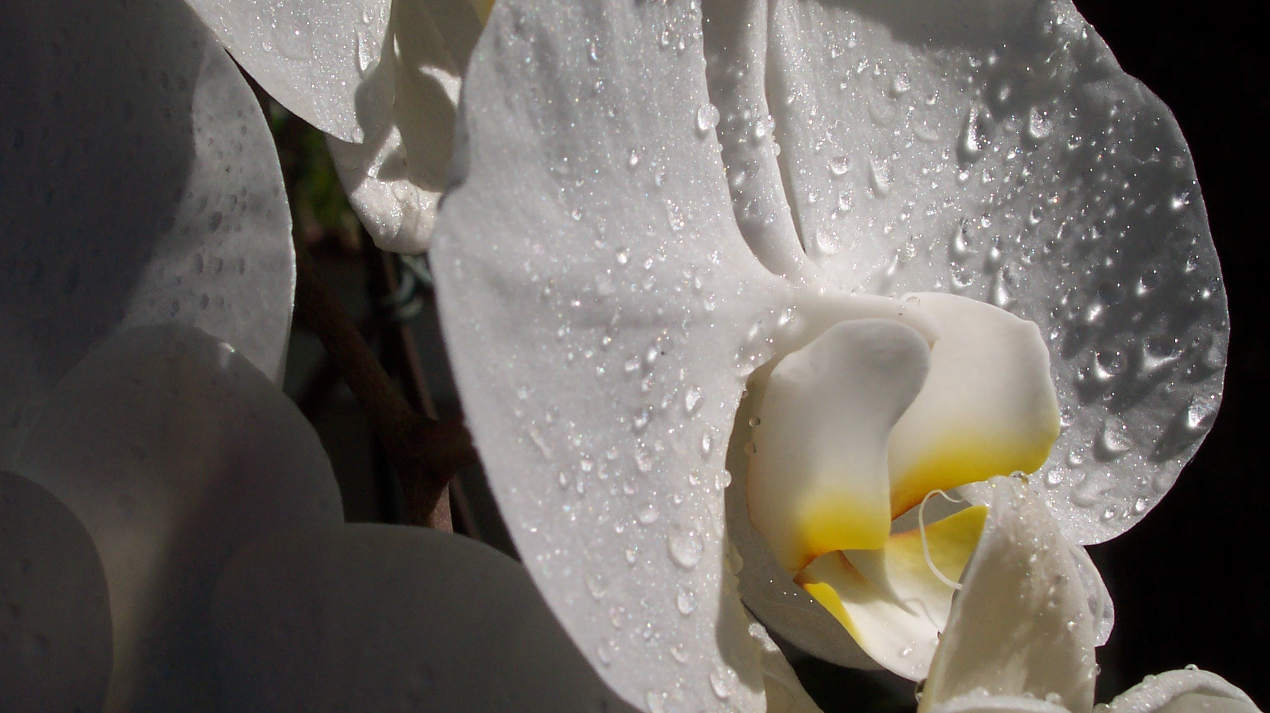
N° 11
Emiliano Fonseca
Sin agua no hay vida
BRASIL-Rio de Janeiro
VOTOS: 39

Slide 13
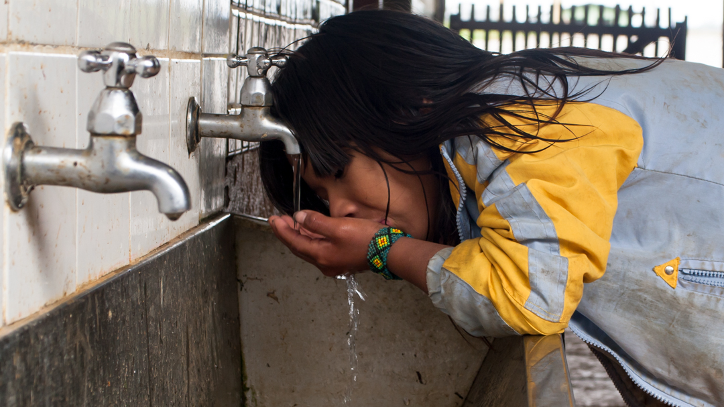
N° 12
Ana Druzian
Água-Vamos esperar acabar?
BRASIL-São Paulo
VOTOS: 38

